Slide 1
MascotaCom
El cuidado de la comida de tu mascota en la palma de tu mano
Integrantes: Marco Bona
Giuliano Lopresti
Lorena Ormeño

Slide 2
¿Para qué servirá?
Cuidar horarios de comida de tu mascota.
Cuidar la cantidad de comida que ingiere tu mascota.
Mantener fresca la comida de tu mascota.

Slide 3
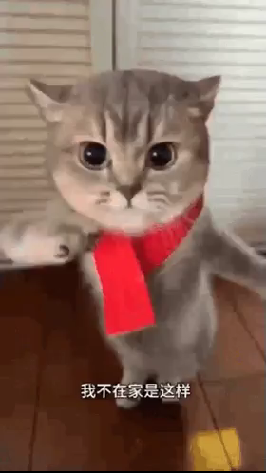
Nuestro publico objetivo
Personas que tengan una o más de una mascota.
Gente que sale mucho de viaje.
Gente que trabaja mucho tiempo.

Slide 4
¿qué podrá hacer la app?
Servir y monitorear la cantidad la cantidad de comida que consume la mascota.
Crear un horario de comida.
Alarma que avisa la hora de comer de la mascota.

Slide 5
frontend
Log In / Registro
Ingresar cantidad de mascotas
Ingresar tipo de alimento.
Generar horario de comer de la mascota.
Perfil de mascotas.

Slide 6
Backend
Gestionar y conectar con base de datos
Garantizar seguridad del Usuario

Slide 7
Base de datos
Tabla usuario
Tabla de alimento
Tabla mascota
Tabla horario
Tabla animal

Slide 8
Gracias por su atención

